Slide 1
Chủ đề 2: CARBOHYDRATE
Bài 3
GIỚI THIỆU VỀ CARBOHYDRATE
I
KHÁI NIỆM VÀ PHÂN LOẠI
II
CẤU TẠO HOÁ HỌC
III
TRẠNG THÁI TỰ NHIÊN
IV
ỨNG DỤNG CỦA CARBOHYDRATE
V
SỰ HÌNH THÀNH VÀ CHUYỂN HOÁ TINH BỘT

Slide 2
Mở đầu
`
Glucose (C₆(H₂O)₆), saccharose (C₁₂(H₂O)₁₁) và tinh bột ([C₆(H₂O)₅]_{n}) là những hợp chất carbohydrate.
Hãy nêu một số thực vật chứa những carbohydrate này. Cho biết một số điểm chung về thành phần của các carbohydrate trên.

Slide 3
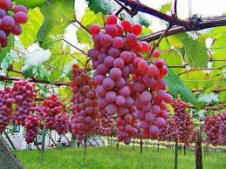
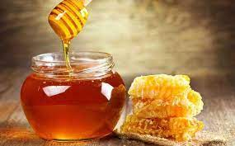
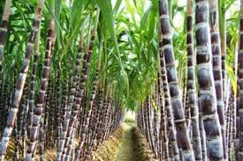
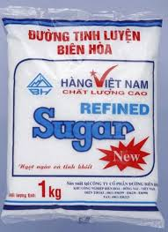
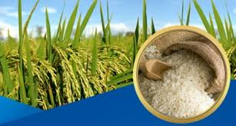
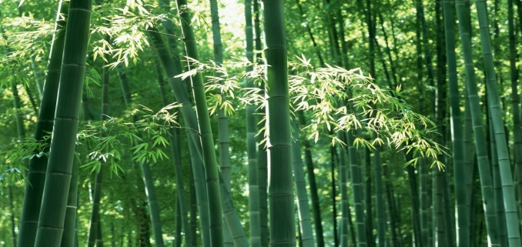
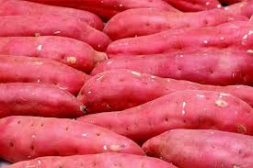

Chủ đề.
CACBOHIĐRAT
1
2
Carbohydrate
FRUCTOSE
GLUCOSE
C_{n}(H₂O)_{m}
hay C₆(H₂O)₆
C₆H₁₂O₆
C₆H₁₂O₆
hay C₆(H₂O)₆
3
4
5
SACCHAROSE
TINH BỘT
CELLULOSE
C₁₂H₂₂O₁₁
(C₆H₁₀O₅)_{n}
(C₆H₁₀O₅)_{n}
hay C₁₂(H₂O)₁₁
hay C_{6n}(H₂O)_{5n}
hay C_{6n}(H₂O)_{5n}

Slide 4
I
KHÁI NIỆM VÀ PHÂN LOẠI
Khái niệm
Carbohydrate là những hợp chất hữu cơ tạp chức và thường có công thức chung là C_{n}(H₂O)_{m}.
Phân loại
Carbohydrate | Phân loại | Chất tiêu biểu
Monosaccharide
Disaccharide
Polysaccharide
là nhóm carbohydrate đơn giản nhất, không thể thủy phân được.
Glucose; fructose
là nhóm carbohydrate mà khi thủy phân mỗi phân tử sinh ra 2 phân tử monosaccharide.
Saccharose; maltose
là nhóm carbohydrate phức tạp khi thủy phân đến cùng mỗi phân tử sinh ra nhiều phân tử monosaccharide.
Tinh bột, cellulose

Slide 5
Phiếu học tập số 1
- Viết công thức phân tử, công thức cấu tạo dạng mạch hở và mạch vòng của glucose và fructose.
- Quan sát hình 3.1 và hình 3.2. cho biết vì sao nói glucose và fructose thuộc loại hợp chất polyhydroxy carbonyl.
- Nêu trạng thái tự nhiên của glucose và fructose.
Phiếu học tập số 2
- Viết công thức phân tử, công thức cấu tạo của saccharose và maltose.
- Quan sát hình 3.3 và hình 3.4, cho biết trong phân tử maltose, đơn vị glucose có khả năng mở vòng có đặc điểm gì khác so với đơn vị glucose còn lại.
- Nêu trạng thái tự nhiên của saccharose và maltose.
Phiếu học tập số 3
- Viết công thức phân tử, công thức cấu tạo của tinh bột và cellulose.
- Nêu các dạng cấu trúc phân tử của tinh bột và cellulose. Liên kết trong phân tử amylopectin có gì khác so với liên kết trong phân tử amylose?
- Nêu trạng thái tự nhiên của tinh bột và cellulose.

Slide 6

II
CẤU TẠO HOÁ HỌC
BẢNG HƯỚNG DẪN HOẠT ĐỘNG TẠI CÁC TRẠM
Nhóm | 1 | 2 | 3 | Sản phẩm | Thời gian
Lượt 1
Lượt 2
Lượt 3
Phiếu học tập
số 1
Phiếu học tập
số 2
Phiếu học tập
số 3
Phiếu học tập
số 2
Phiếu học tập
số 3
Phiếu học tập
số 1
Phiếu học tập
số 3
Phiếu học tập
số 1
Phiếu học tập
số 2

Slide 7

II
CẤU TẠO HOÁ HỌC

Slide 8


II
CẤU TẠO HOÁ HỌC
1. Glucose và fructose
- Công thức phân tử: C₆H₁₂O₆
Công thức cấu tạo
 | Glucose | Fructose
Dạng mạch hở
Dạng mạch vòng | Glucose: vòng 6 cạnh (α-glucose và β-glucose) | vòng 5 cạnh (α-fructose và β-fructose)
Các đồng phân mạch hở và mạch vòng có thể chuyển hoá lẫn nhau.

Slide 9
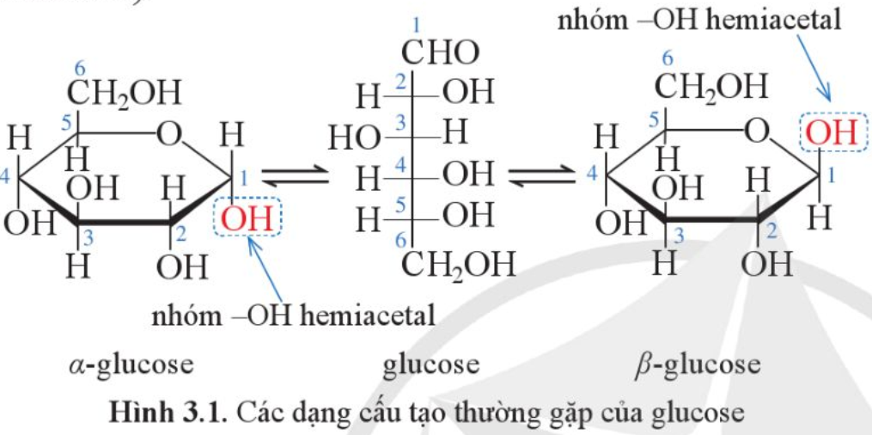
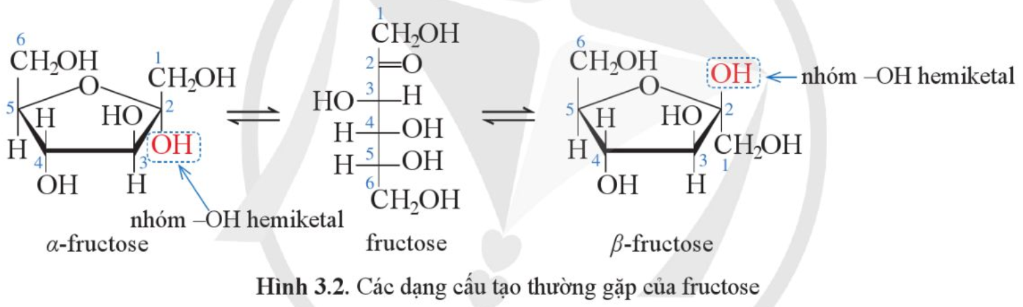
II
CẤU TẠO HOÁ HỌC
1. Glucose và fructose

Slide 10
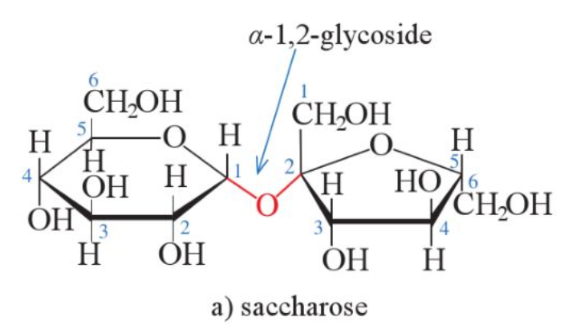
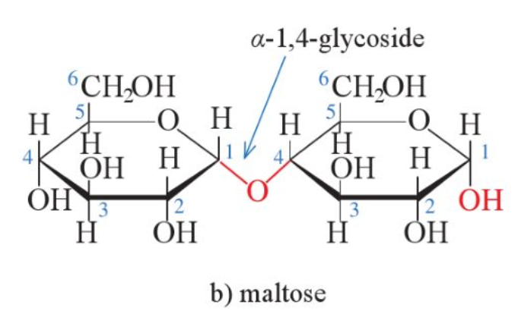
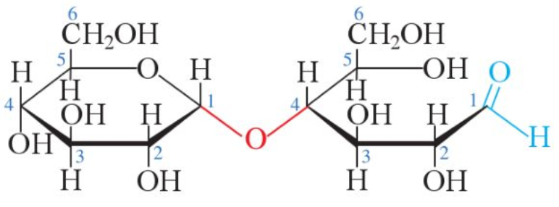
II
CẤU TẠO HOÁ HỌC
2. Saccharose và maltose
- Công thức phân tử: C₁₂H₂₂O₁₁
- Công thức cấu tạo:
Saccharose = (1 đ.vị glucose)-(1 đ.vị fructose)
Maltose = (1 đ.vị glucose)-(1 đ.vị glucose)
Cấu tạo các phân tử saccharose và maltose
Cấu tạo của phân tử maltose ở dạng mở vòng

Slide 11
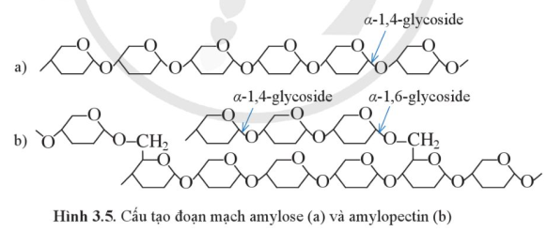
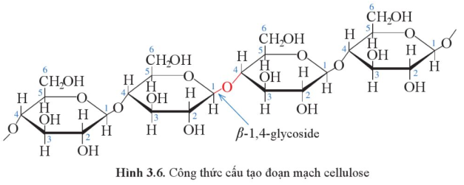
II
CẤU TẠO HOÁ HỌC
3. Tinh bột và cellulose
- Công thức phân tử: (C₆H₁₀O₅)_{n}
- Công thức cấu tạo
Tinh bột = (đ.vị α-glucose)_{n} gồm 2 dạng:
+ amylose: mạch dài, không nhánh, xoắn lại.
+ amylopectin: mạch phân nhánh.
Cellulose = (đ.vị β-glucose)_{n} mạch dài, không phân nhánh.

Slide 12
II
CẤU TẠO HOÁ HỌC
3. Tinh bột và cellulose
- Công thức phân tử: (C₆H₁₀O₅)_{n}
- Công thức cấu tạo
Tinh bột = (đ.vị α-glucose)_{n} gồm 2 dạng:
+ amylose: mạch dài, không nhánh, xoắn lại.
+ amylopectin: mạch phân nhánh.
Cellulose = (đ.vị β-glucose)_{n} mạch dài, không phân nhánh.

Slide 13
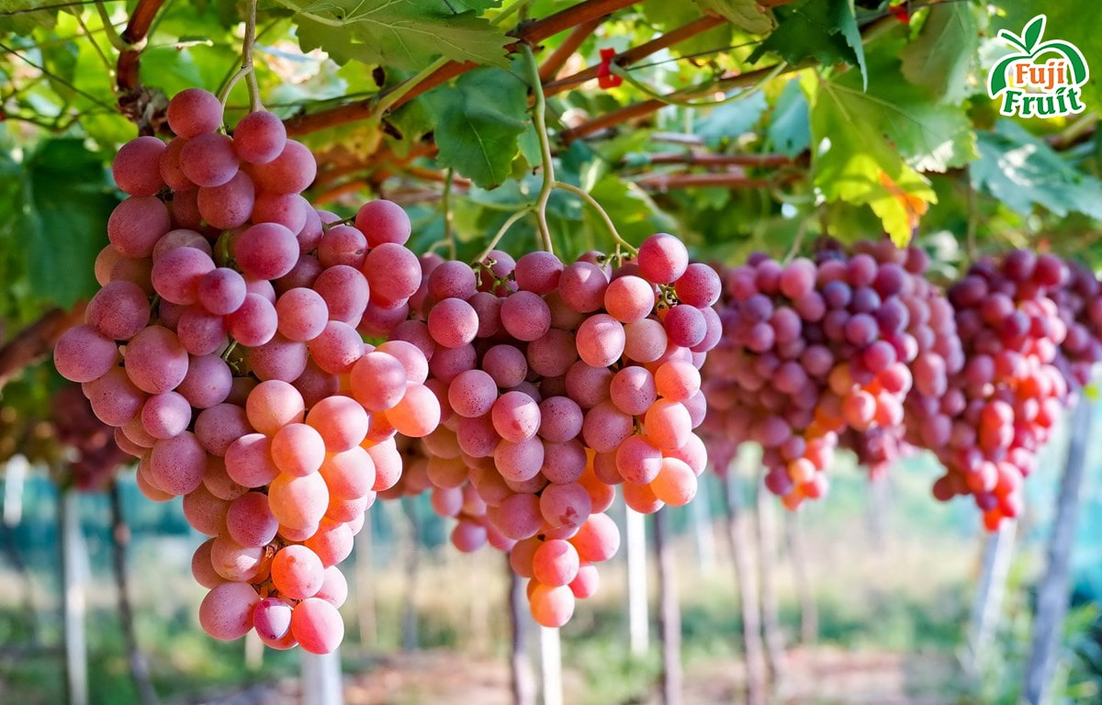
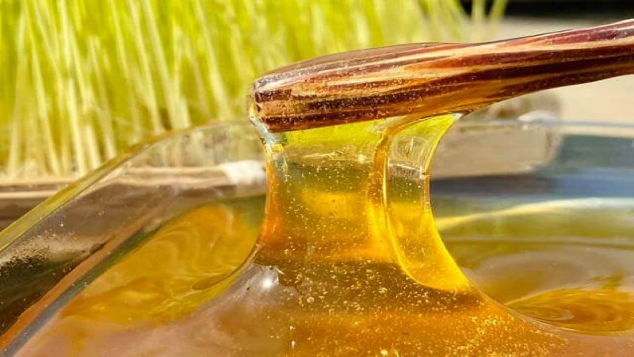
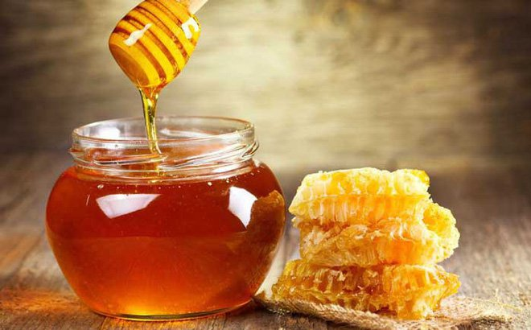
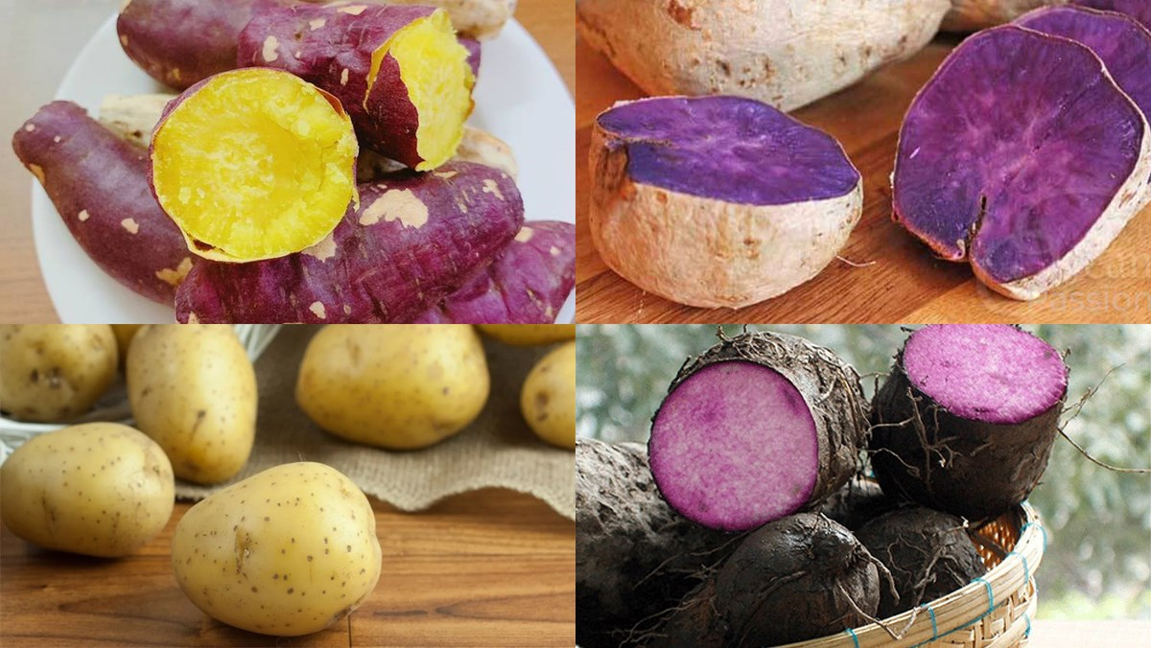
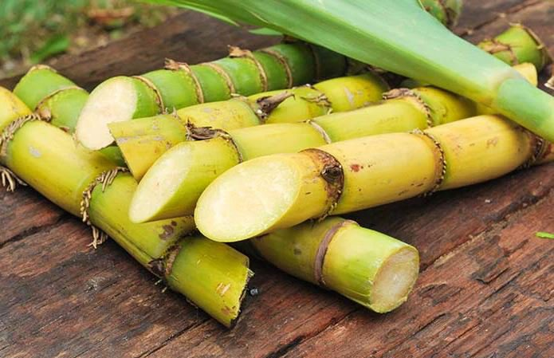
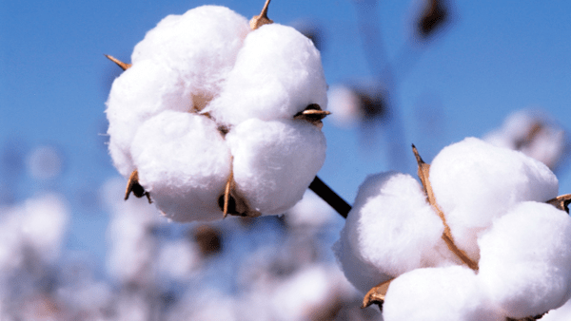
III
TRẠNG THÁI TỰ NHIÊN
Glucose | Các bộ phận của cây, cơ thể người và động vật. |  | Maltose | Mạch nha.
Fructose | Mật ong, quả ngọt. |  | Tinh bột | Các loại hạt, củ quả.
Saccharose | Mía, củ cải đường, hoa thốt nốt. |  | Cellulose | Thành tế bào thực vật, bông, đay, gai, tre...

Slide 14

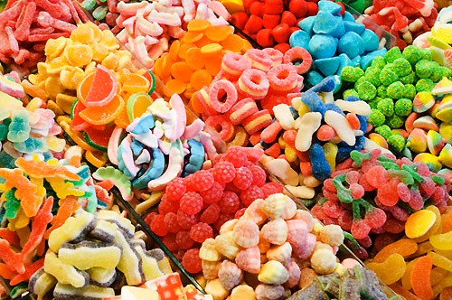
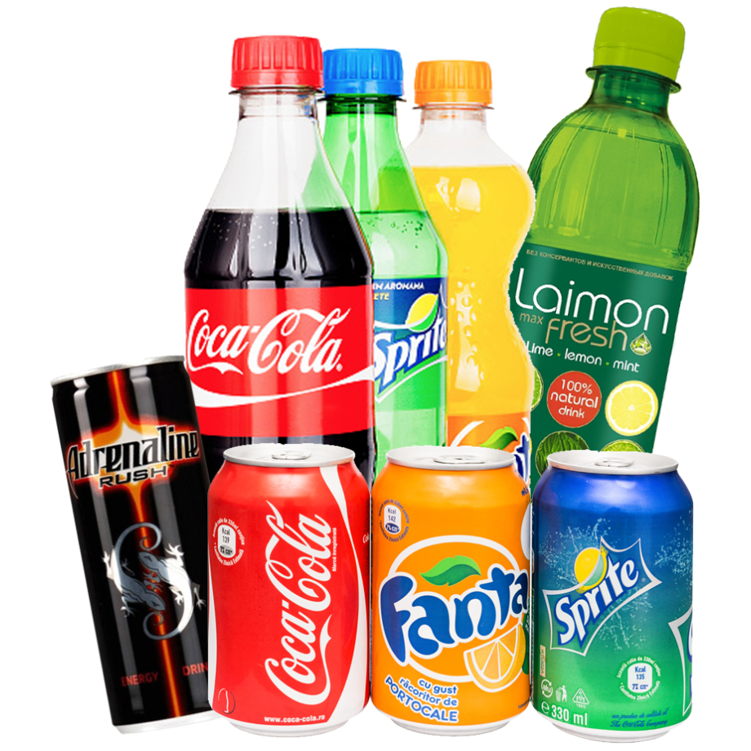
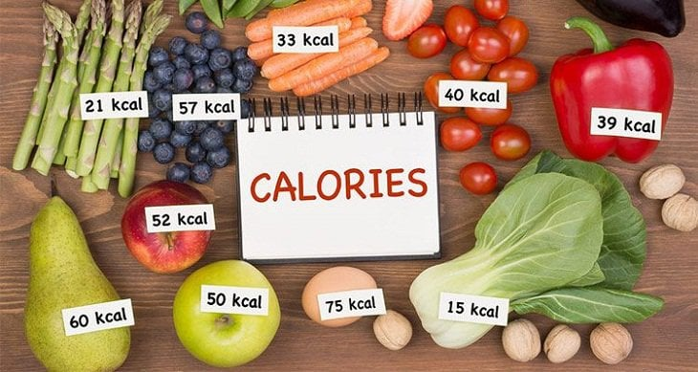

IV.
ỨNG DỤNG CỦA CARBOHYDRATE
Glucose, fructose, saccharose maltose

Slide 15
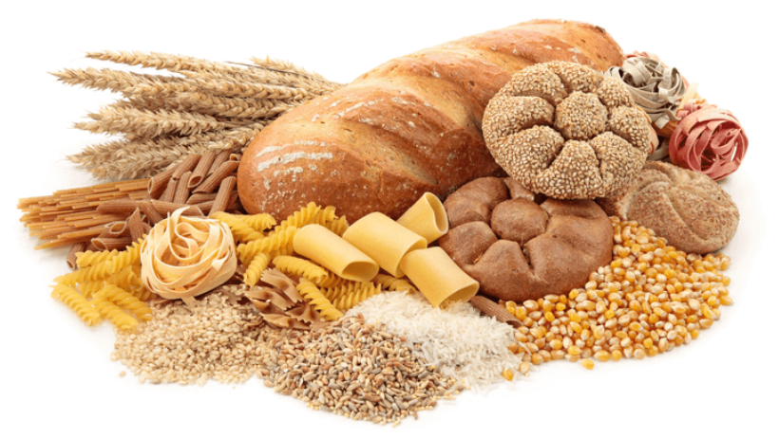
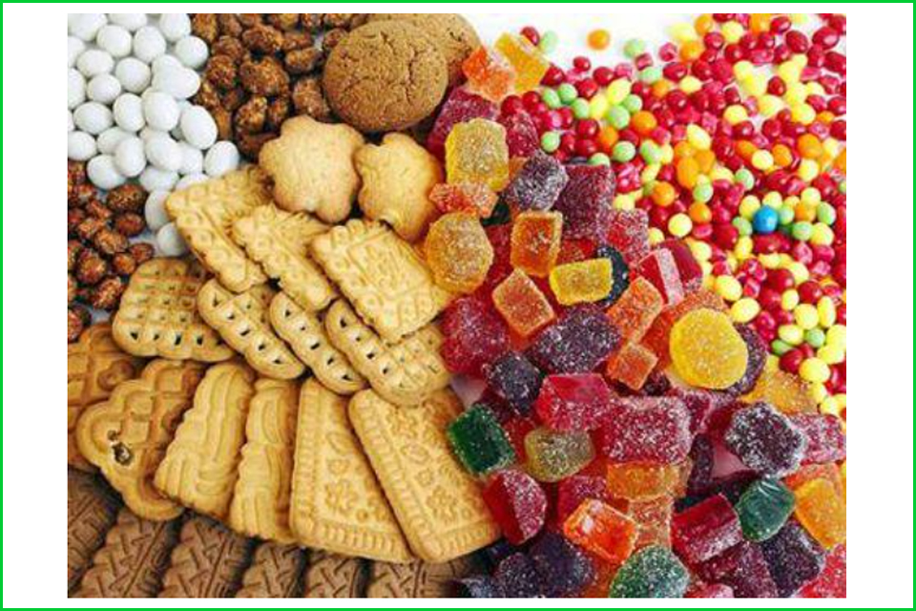
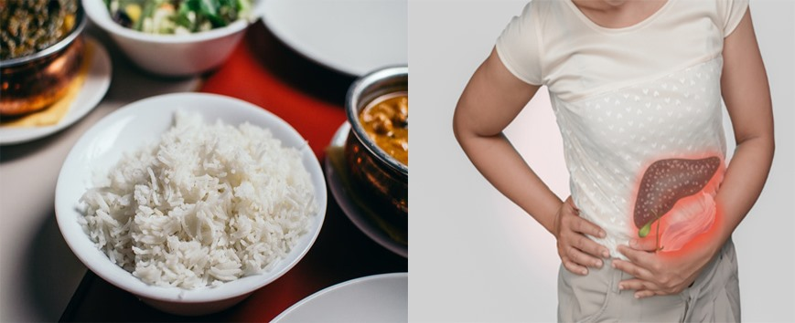
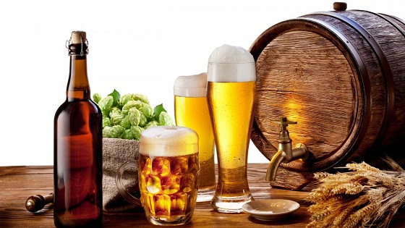
IV.
ỨNG DỤNG CỦA CARBOHYDRATE
Tinh bột

Slide 16

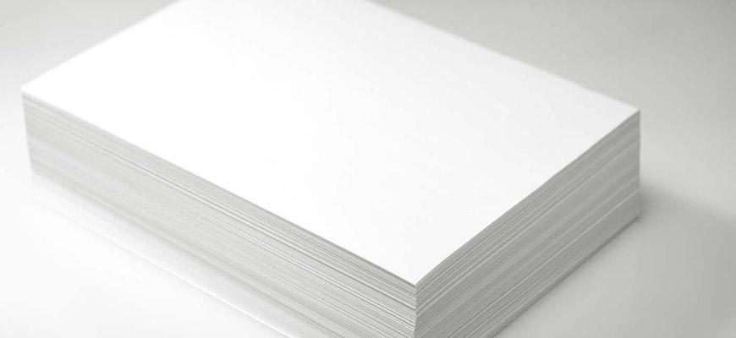
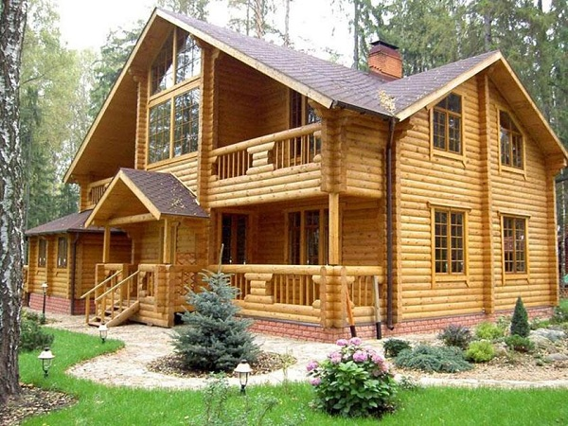
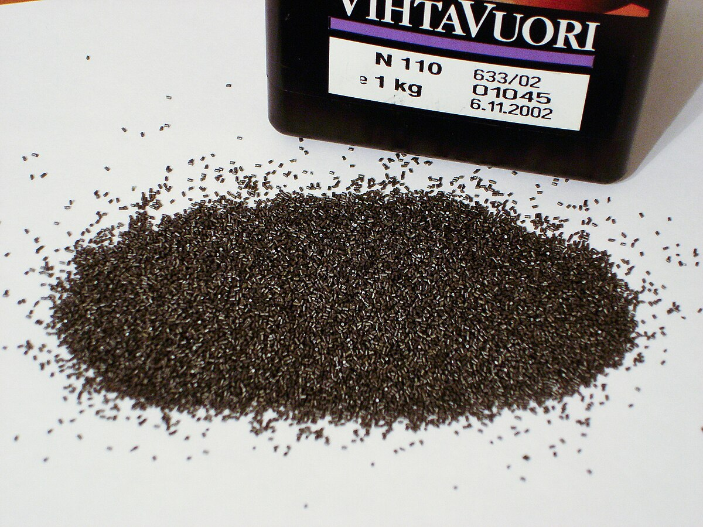
IV.
ỨNG DỤNG CỦA CARBOHYDRATE
Cellulose

Slide 17
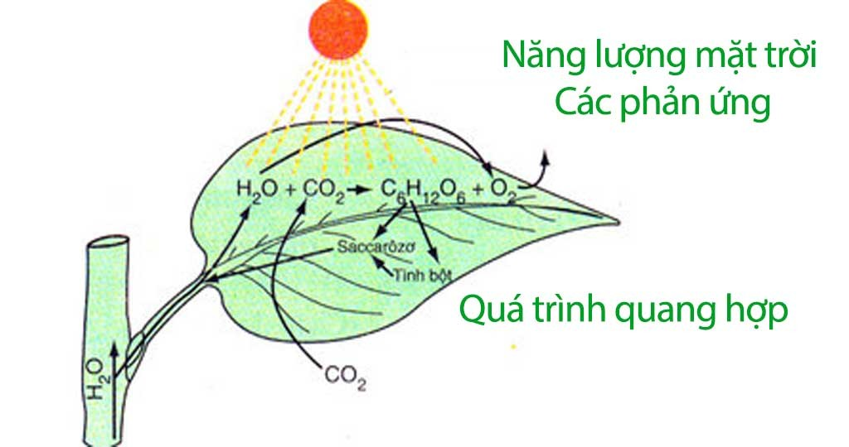
V.
SỰ HÌNH THÀNH VÀ CHUYỂN HOÁ TINH BỘT
1. Sự hình thành tinh bột trong cây xanh
6nCO₂ + 5nH₂O
(C₆H₁₀O₅)_{n} + 6nO₂

Slide 18
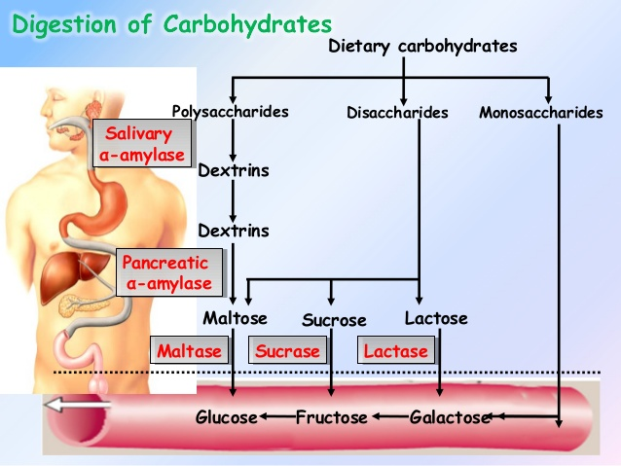
V.
SỰ HÌNH THÀNH VÀ CHUYỂN HOÁ TINH BỘT
2. Sự chuyển hoá tinh bột trong cơ thể
Tinh bột → dextrin → maltose
→ glucose → CO₂ + H₂O
→ glycogen

Slide 19

Ví dụ 1
Câu 1
$$\text{Trong} \text{c}\text{á}\text{c} \text{ch}\text{ấ}\text{t} \text{d}\text{ướ}\text{i}\text{ đâ}\text{y}\text{, }\text{ch}\text{ấ}\text{t} \text{n}\text{à}\text{o} \text{l}\text{à }\text{disaccarite}$$
A
Cellulose.
B
C
Maltose.
D
Tinh bột.
C
$$\text{Glucose}$$
Lời giải
Maltose = (1 đ.vị glucose)- (1 đ.vị glucose)

Slide 20
Ví dụ 2
`
Cho biết mỗi nhận xét dưới đây là đúng hay sai.
a) Glucose và fructose đều có công thức phân tử là C₆H₁₂O₆.
b) Phân tử glucose và fructose đều có chứa nhóm chức hydroxy và nhóm chức carbonyl.
c) Ở dạng mạch hở, trong phân tử glucose có nhóm chức aldehyde, còn trong phân tử fructose có nhóm chức ketone
Bài giải
Đ
Đ
Đ

Slide 21
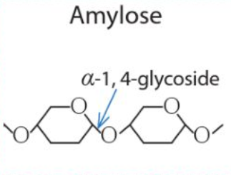
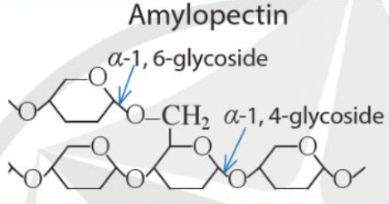
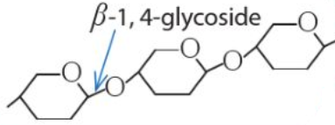
Glucose
Fructose
Disaccharide
Monosaccharide
Saccharose
Maltose
CARBOHYDRATE
C_{n}(H₂O)_{m}
Mạch hở
Mạch vòng
Các carbohydrate có nhiều ứng dụng trong đời sống, sản xuất, y tế,….
Tinh bột được tạo thành trong cây xanh từ CO₂ và H₂O, nhờ phản ứng quang hợp.
Trong cơ thể người, tinh bột chuyển hoá thành glucose; sau đó, glucose chuyển hoá thành CO₂ và H₂O, đồng thời cung cấp năng lượng cho cơ thể.
Dạng α
Dạng β
Polysaccharide
Tinh bột
Cellulose

